Slide 1
Jehličnany
Notes:
1

Slide 2
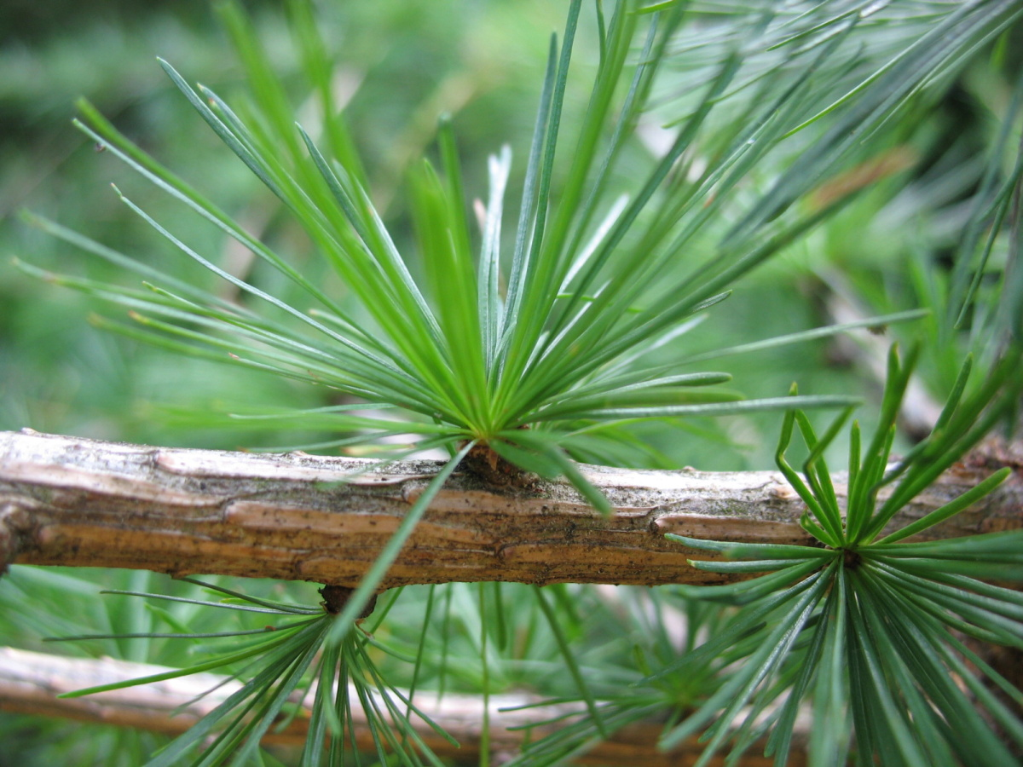
Jehličnany
- znak – listy přeměněné v jehlice
- jehlice – úzké jehlicovité čepele a krátký řapík
- většinou stálezelené, některé jsou opadavé
- v kůře jsou pryskyřičné kanálky
- větvě – dlouhé – prodlužují se
- krátké – vyrůstají z nich jehlice
Notes:
2

Slide 3
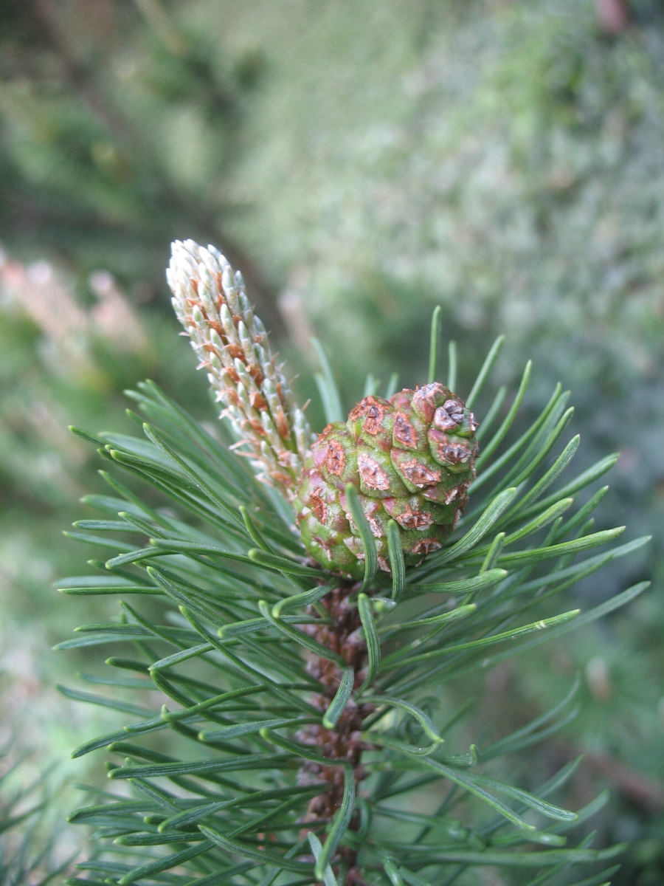
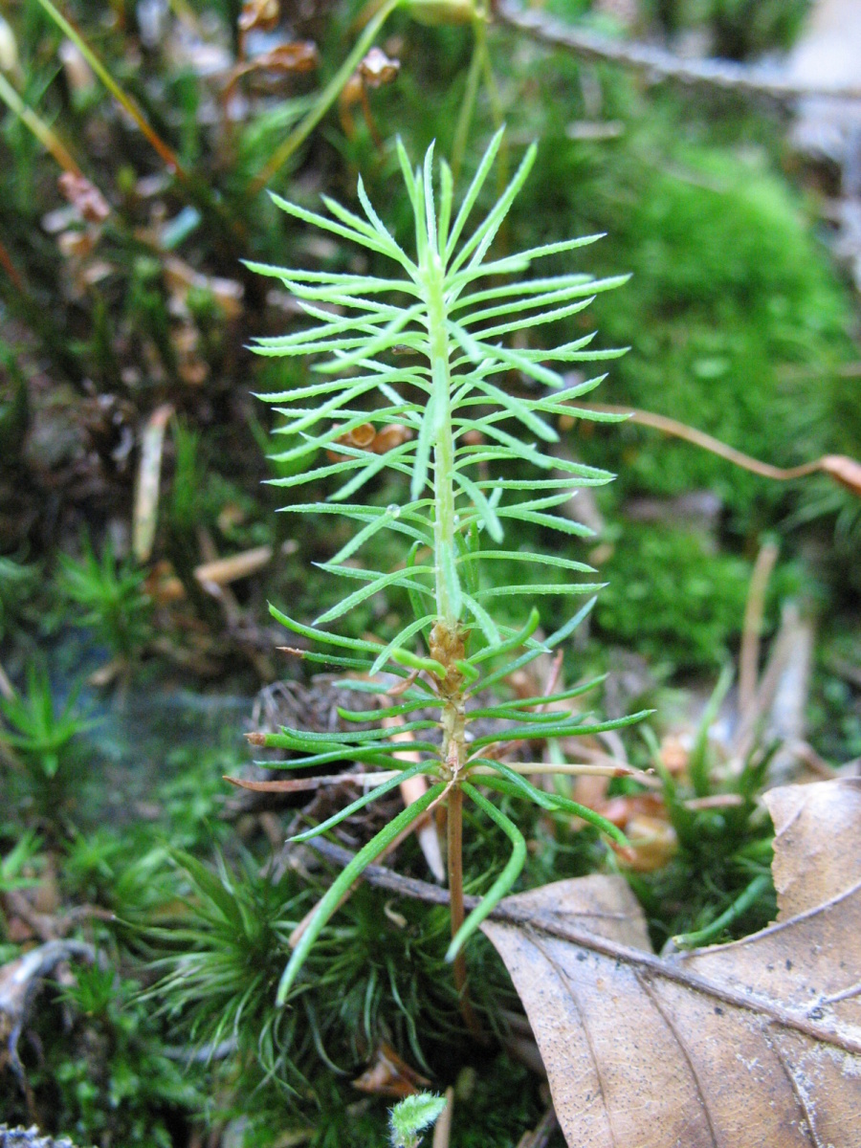
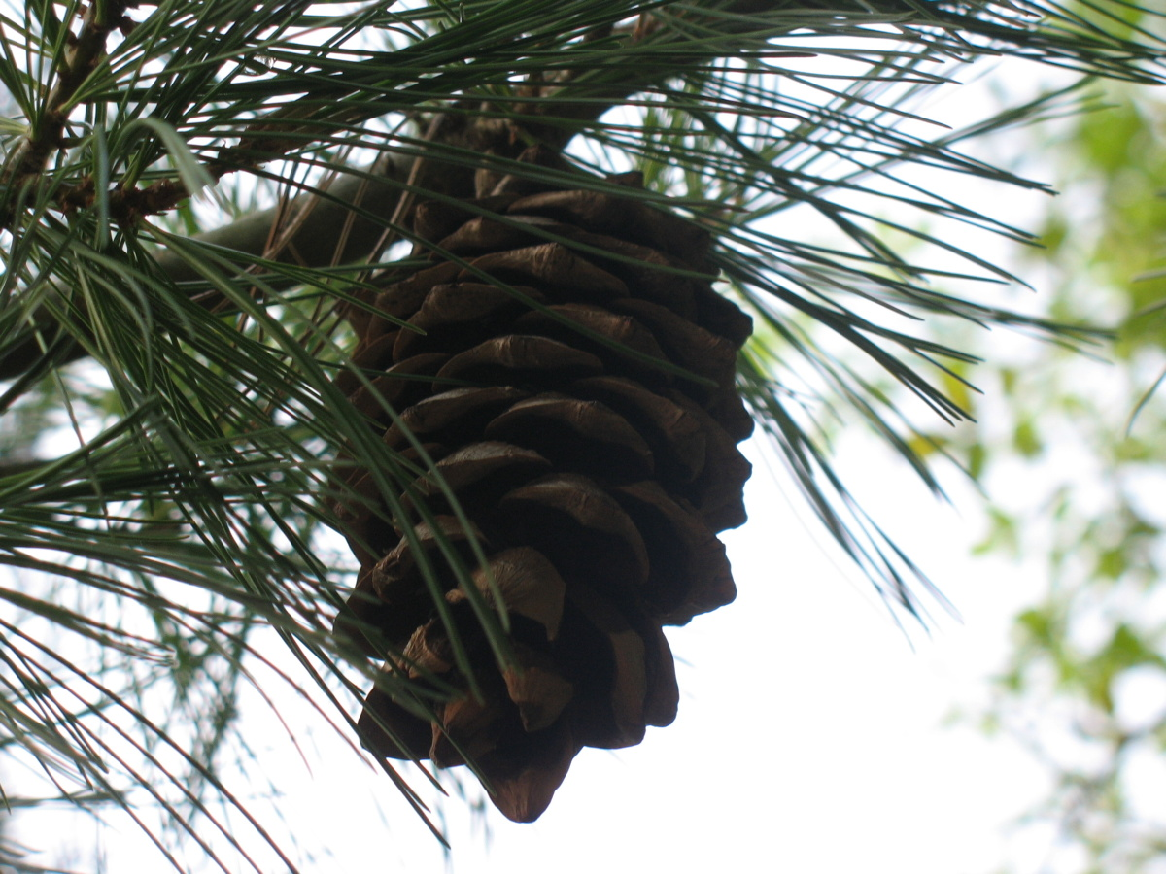
Rozmnožování jehličnanů
- dvě vajíčka leží na šupině šištice
- po opylení samičí šištice prorůstá pylová láčka k vajíčkům celý rok (šiška je zelená)
- druhý rok – zrajou semena (šiška hnědne, dřevnatí)
- semena mají křídlo (rozšiřování větrem)
Notes:
3

Slide 4
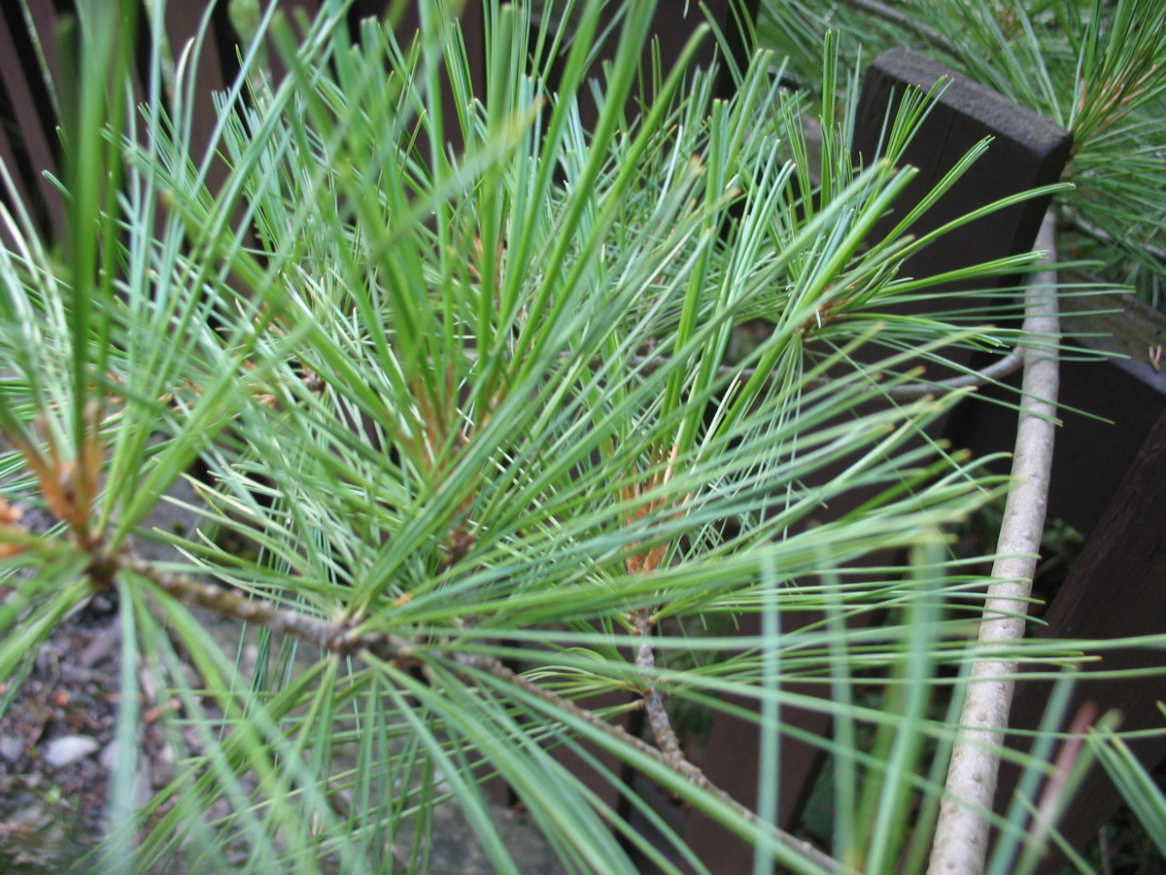
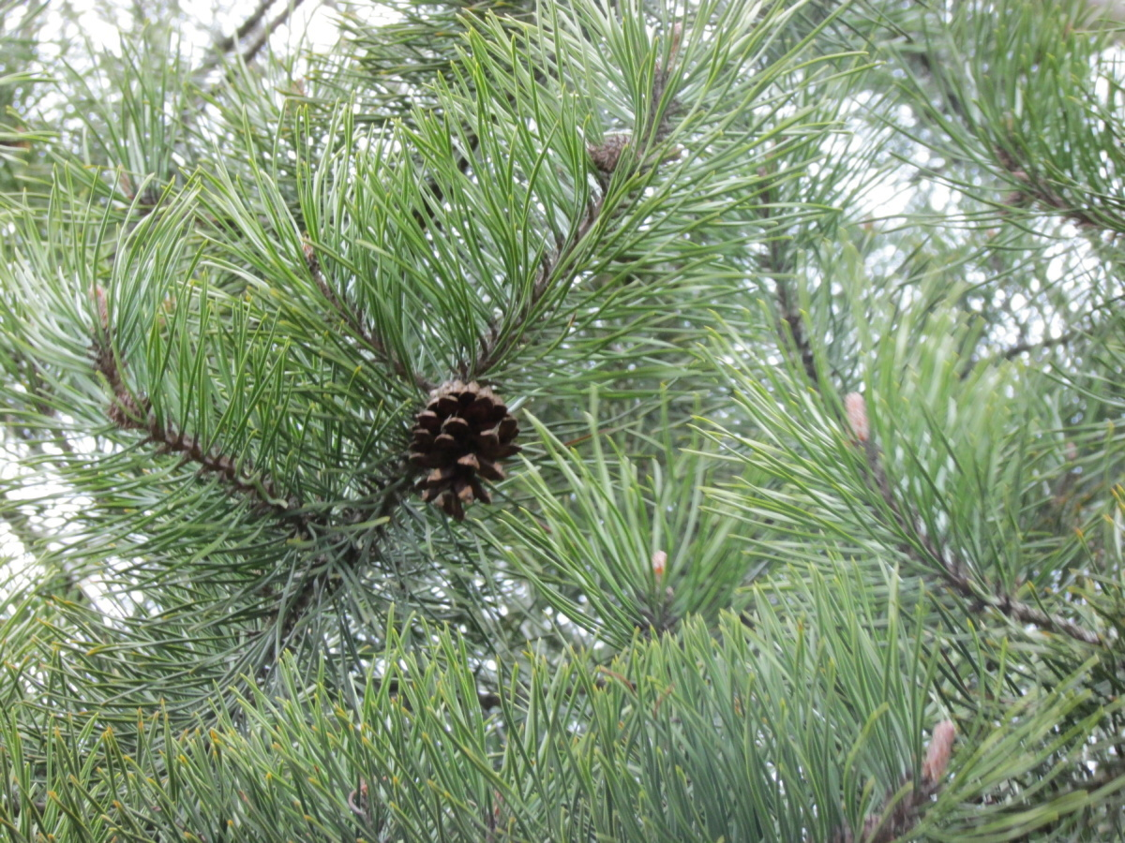
Zástupci jehličnanů
Borovice lesní
- nejrozšířenější borovice
- roste na písčitých půdách (málo živin)
- jehlice vyrůstají po dvou, jsou dlouhé, našedlé
- dřevo obsahuje hodně pryskyřice
- další borovice – černá, vejmutovka, douglaska, kleč, ...
Borovice vejmutovka
Borovice lesní
Notes:
4

Slide 5
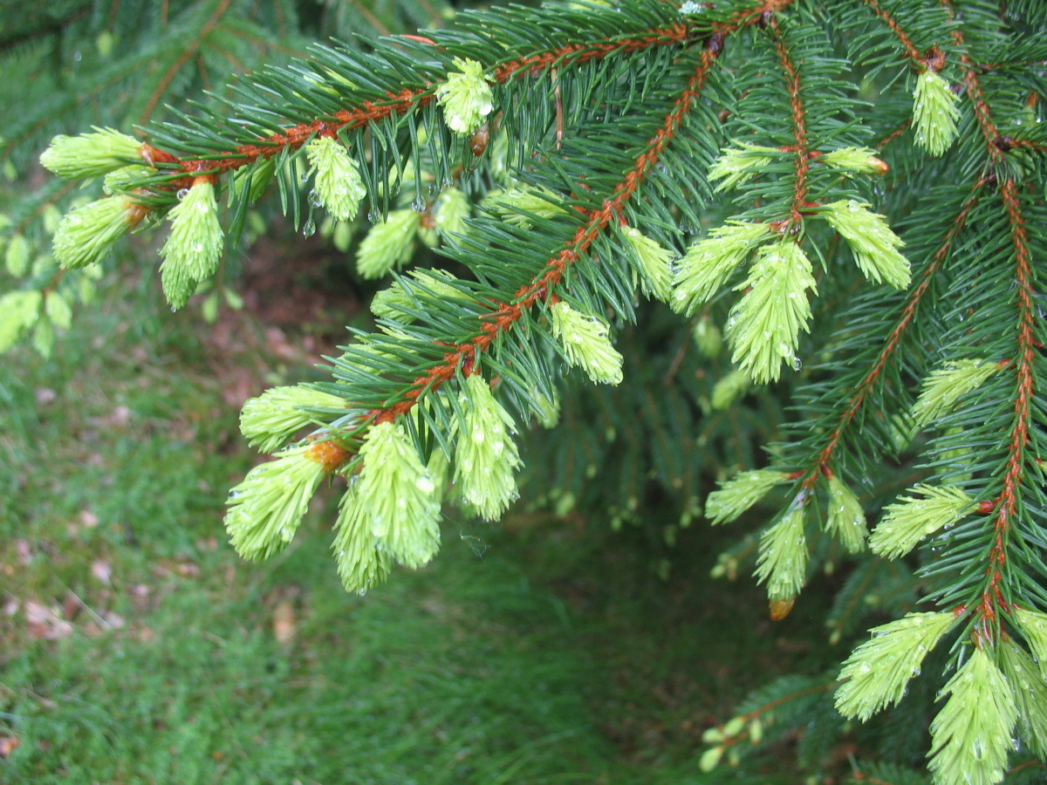
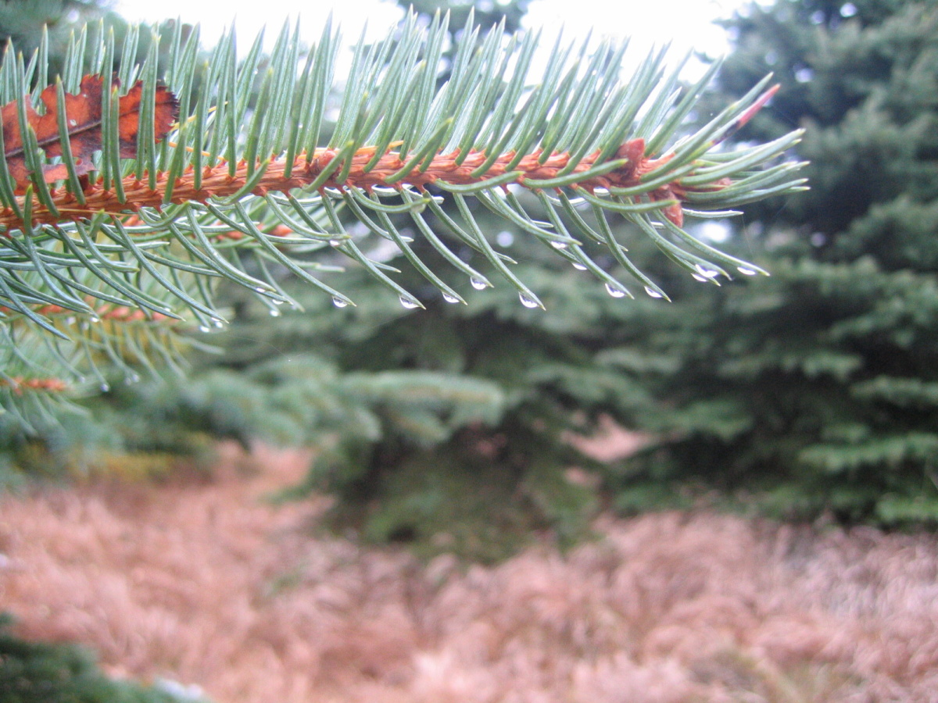
Smrk ztepilý
- jediný původní smrk
- krátké tmavě zelené jehlice s jedním bílým proužkem
- kořeny pod povrchem (lehce se vyvrátí)
- šišky jsou dlouhé asi 10 cm, visí dolu
- dřevo je měkké, ve stavebnictví, výroba papíru, nábytku
- další smrky – pichlavý, stříbrný, štětinatý, korejský, ...
Notes:
5

Slide 6
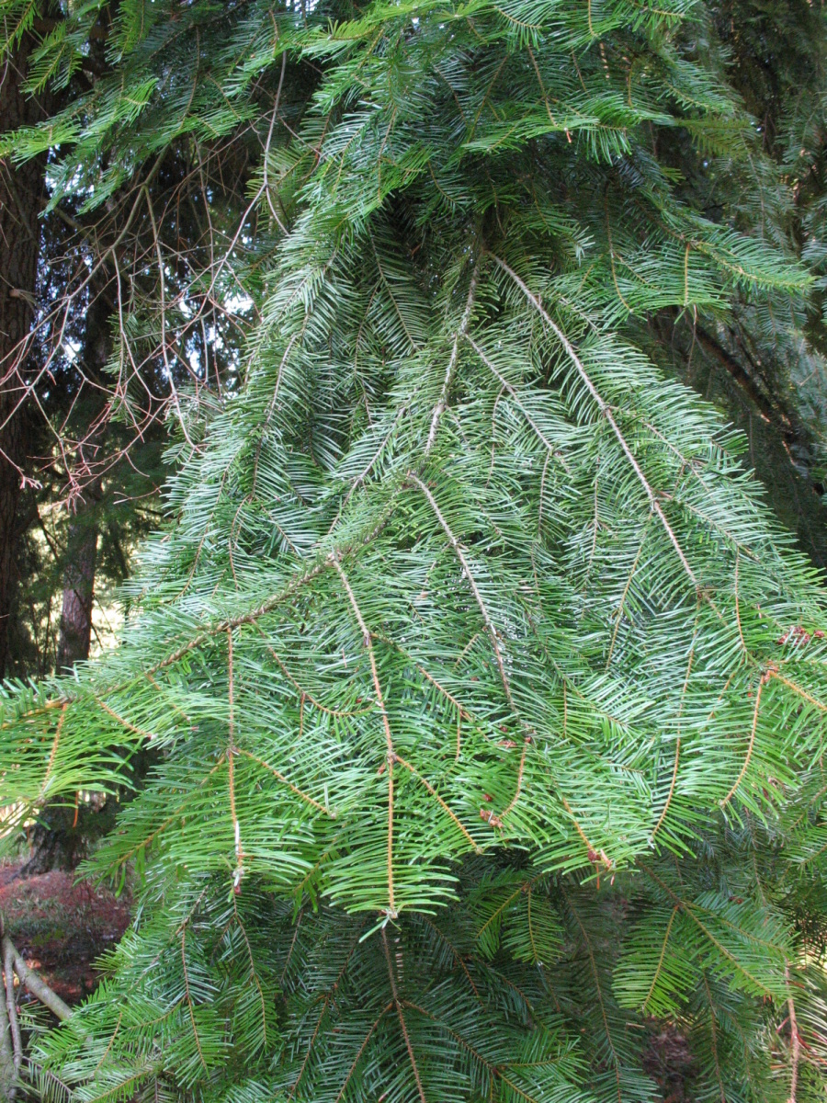
Jedle bělokorá
- ploché zelené jehlice, na spodní straně jsou dva bílé proužky
- šišky – dlouhé, rostou vzhůru, po dozrání se rozpadají
- samičí šištice - zelené
- dřevo je kvalitní, trvanlivé
- může se dožít až 800 let
Notes:
6

Slide 7
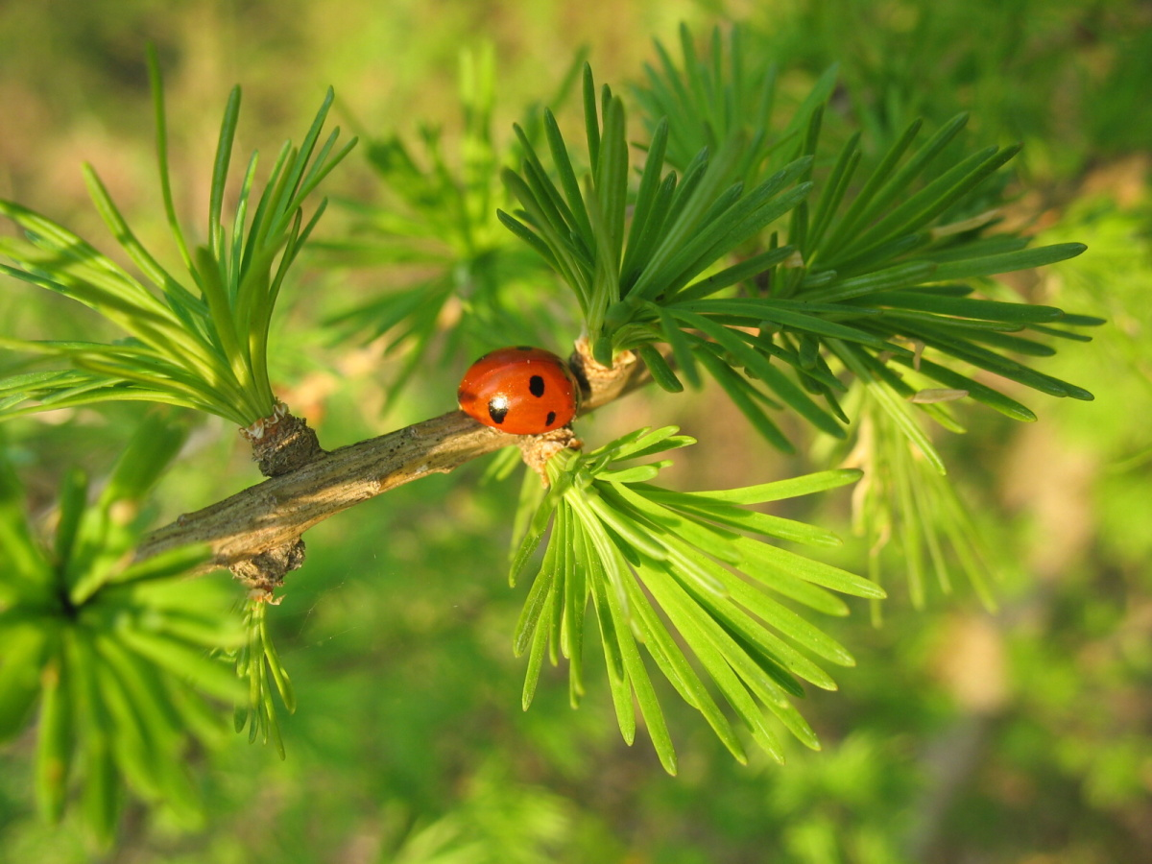
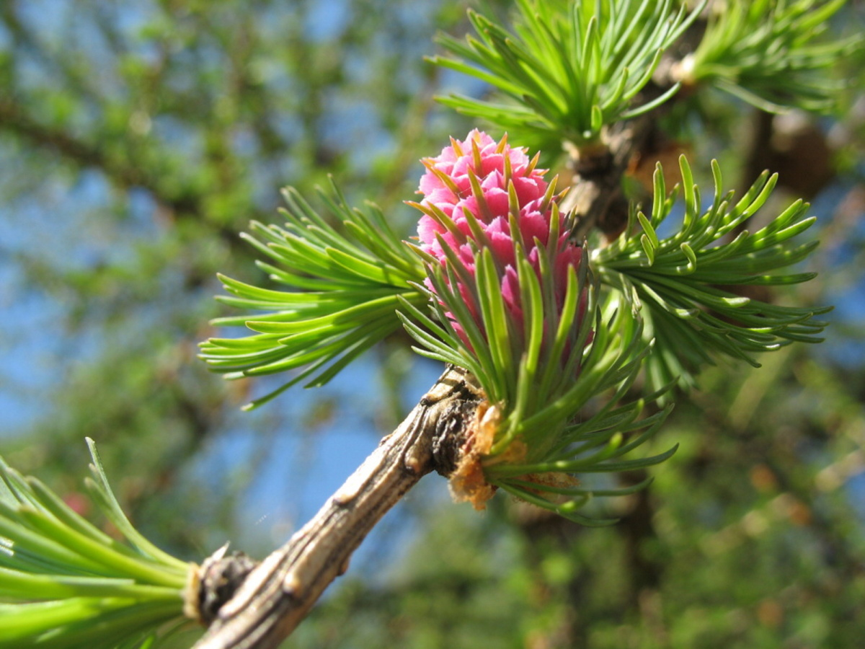
Modřín opadavý
- na zimu opadává
- jehlice – měkké, rostou ve svazečcích (až 40)
- dřevo – tvrdé, odolné, načervenalé
Notes:
7

Slide 8
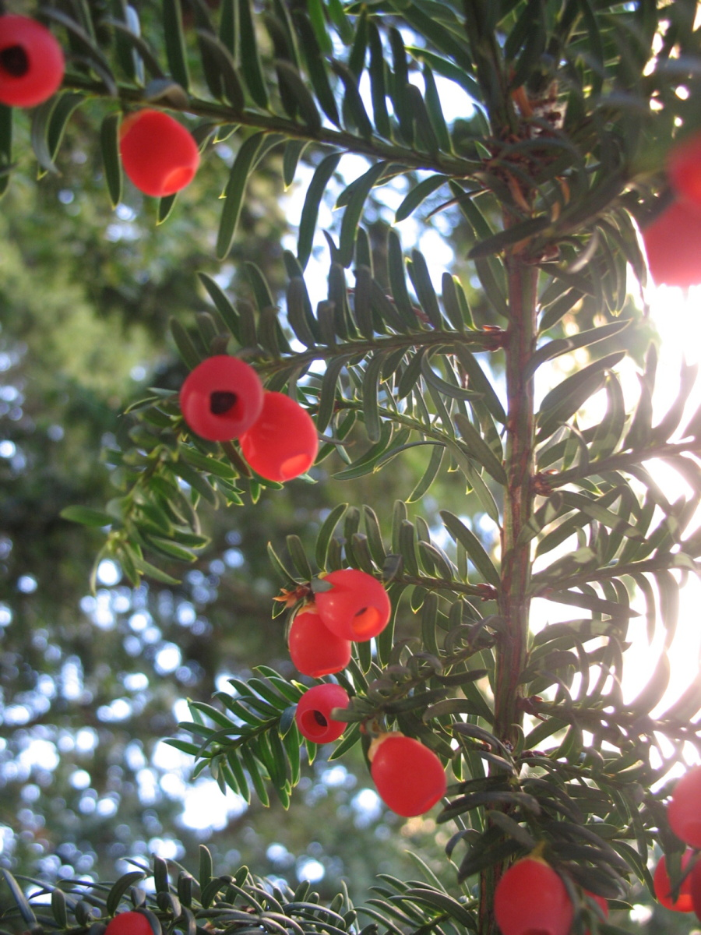
Tis červený
- nemá šištice
- semena jsou obalena červeným míškem
- celá rostlina je jedovatá (jen červený míšek ne)
- nemá pryskyřici
- chráněný
- nejstarší – u Havlíčkova Brodu – 2000 let
Notes:
8

Slide 9
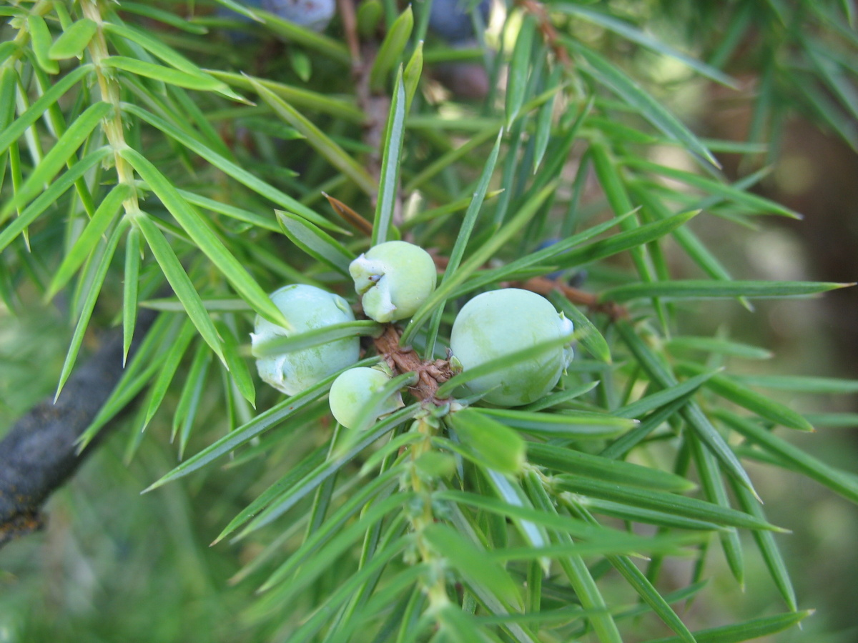
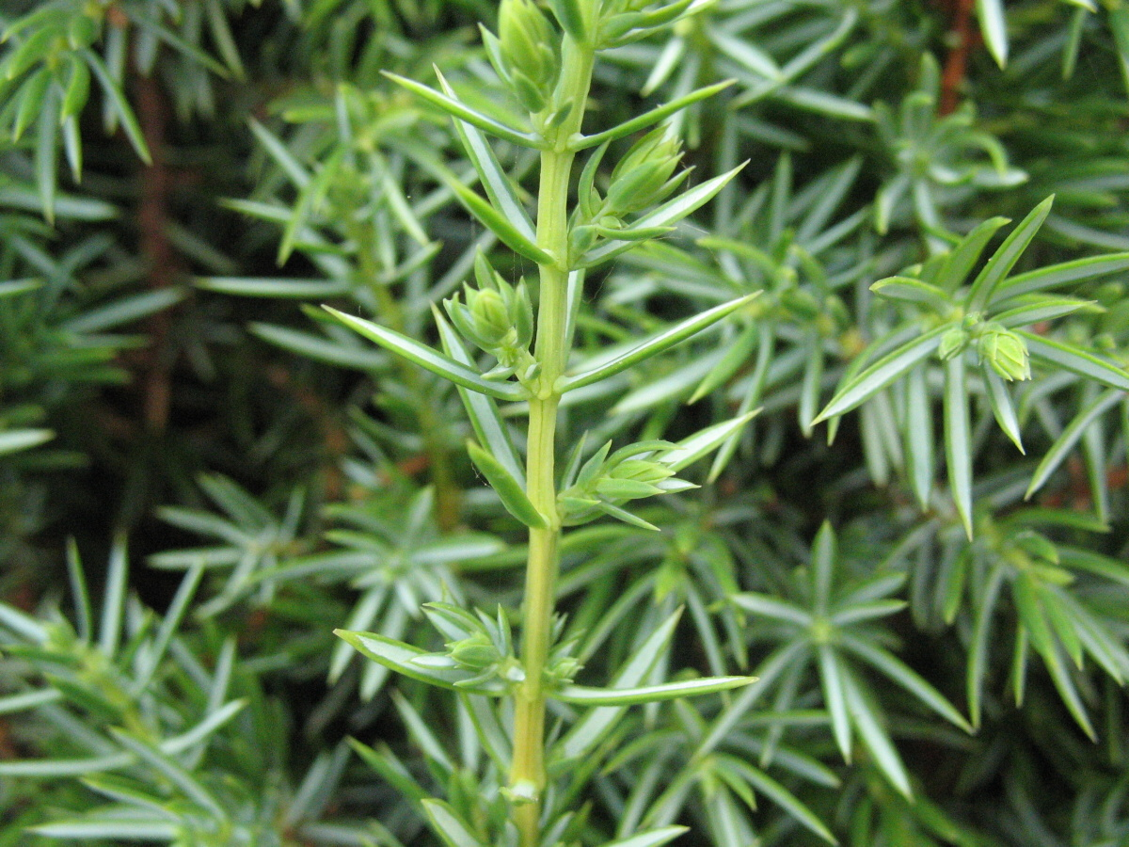
Jalovec obecný
- dorůstá do 5 metrů
- jehlice – trojčetné přesleny
- šištice – dužnaté šupiny
- koření - jalovničky
Notes:
9

Slide 10
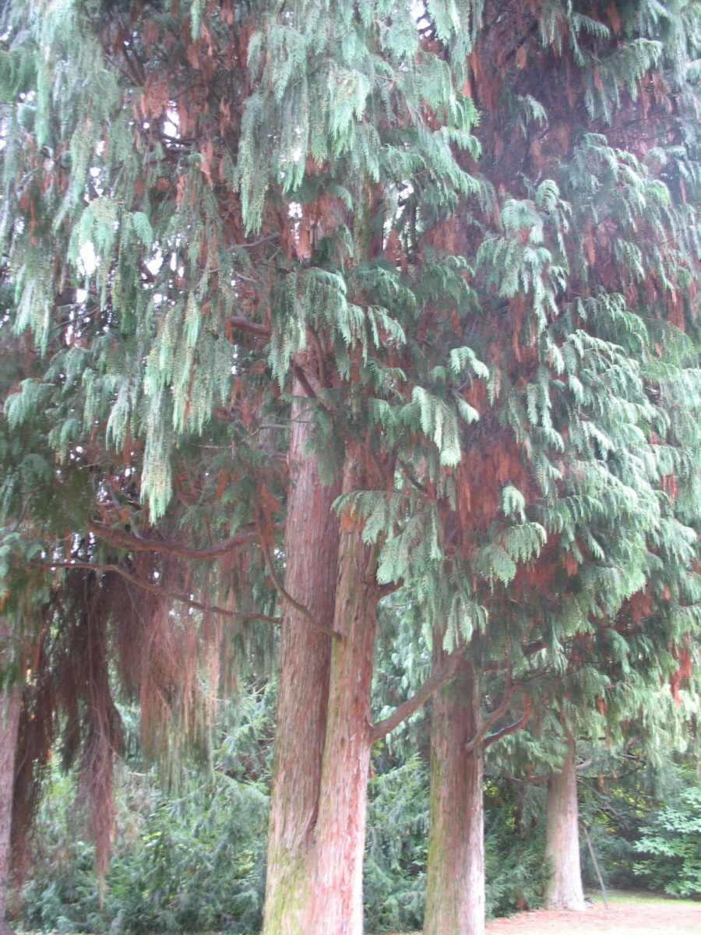
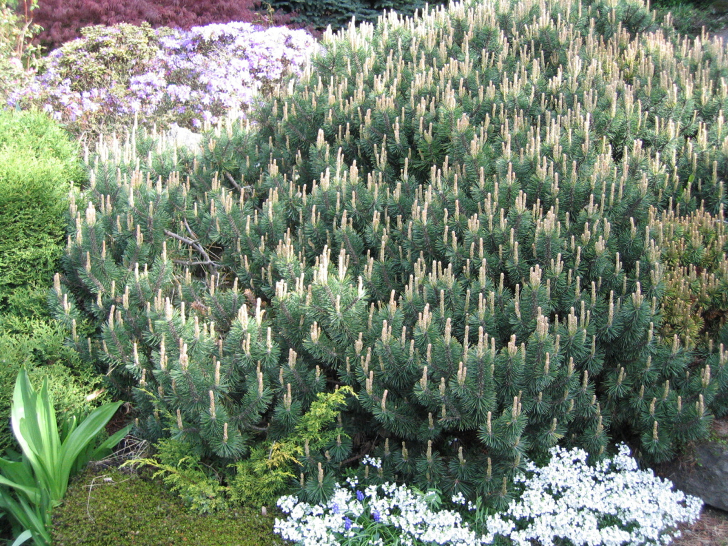
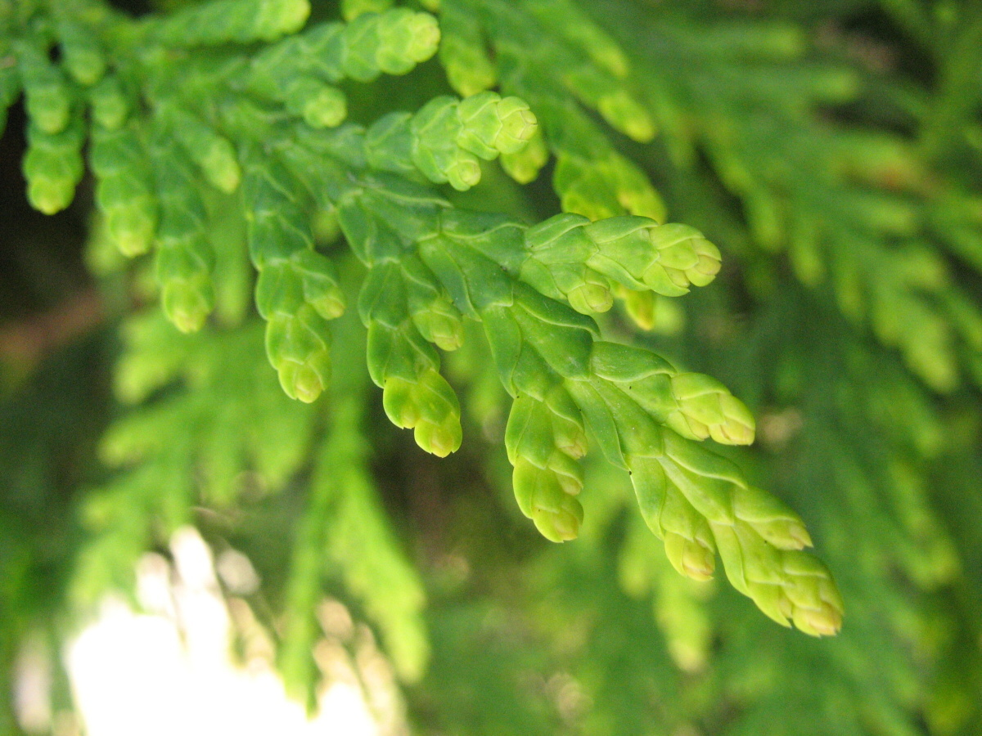
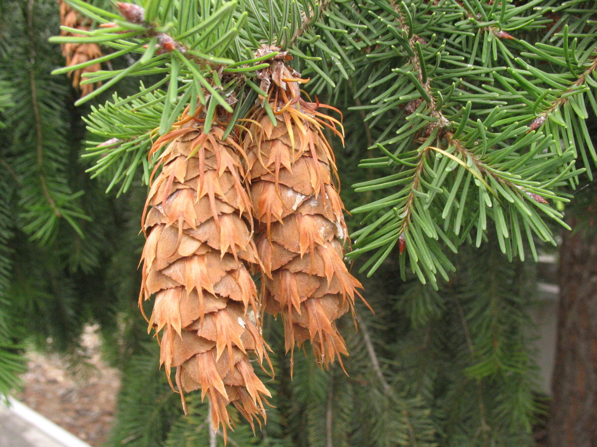
Další jehličnany
kosodřevina
cypřiš
sekvoj
douglaska
Notes:
10

Slide 11
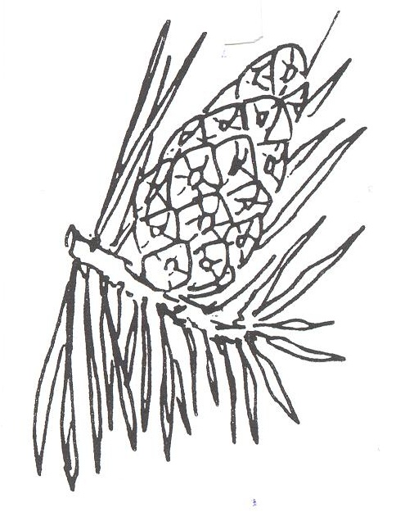
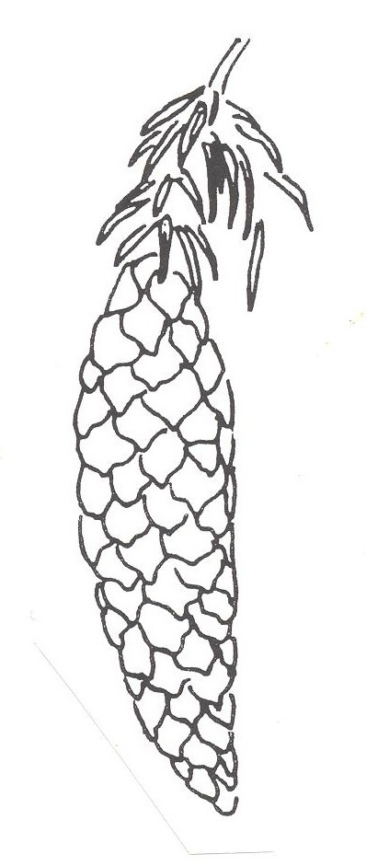
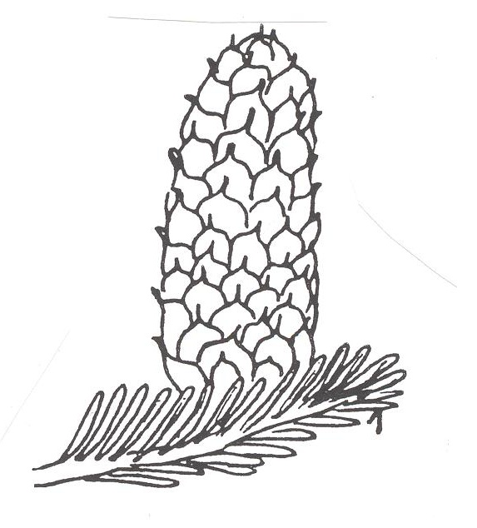
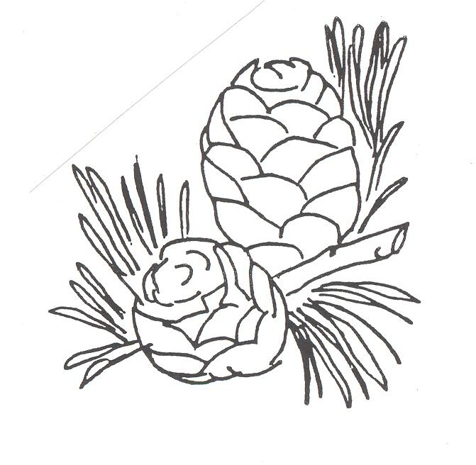
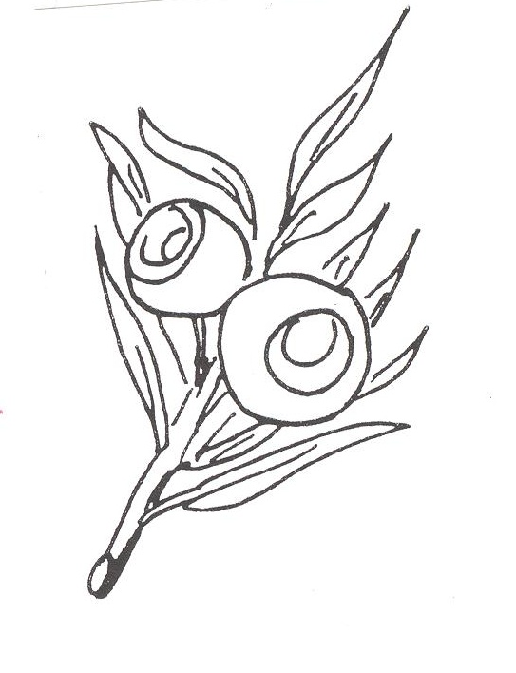
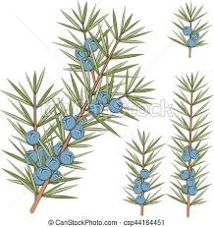
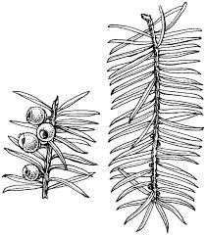
Borovice lesní
Jedle bělokorá
Modřín opadavý
Smrk
ztepilý
Tis červený
Jalovec obecný
Notes:
11

